Slide 1
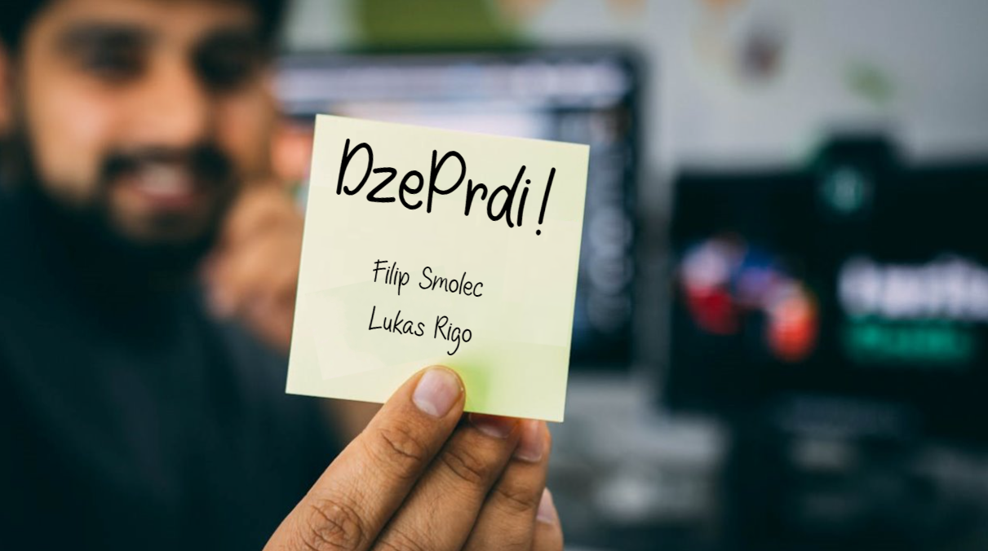
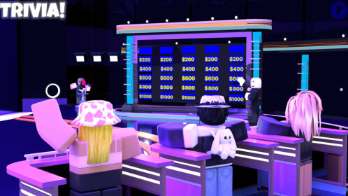
DZEPRDI!
Filip Smolec
Lukas Rigo
Srednja strukovna škola, Samobor, 12.6.2024

Slide 2
Sadržaj
Opis programa
Dijelovi koda vezano za tekstualne I binarne datoteke
Objašnjenje nekih dijelova koda
Marketing

Slide 3
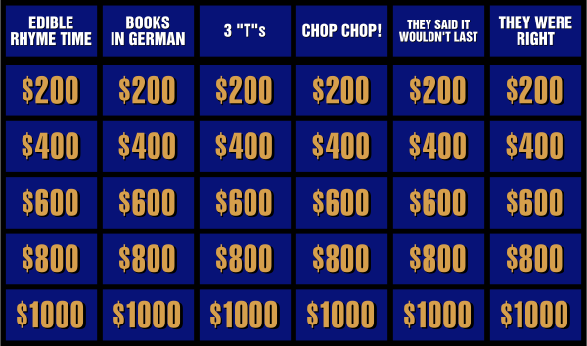
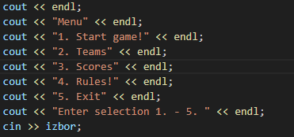
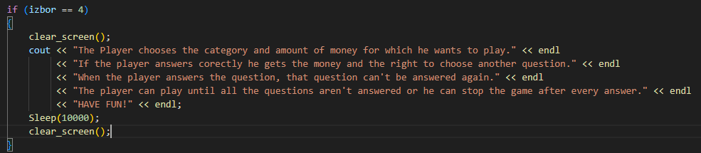
Opis programa

Slide 4
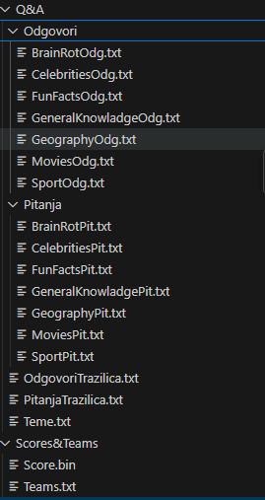
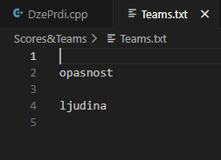
Tekstualne datoteke
Pitanja I odgovore za kategorije
Teme
Tražilice pitanja I odgovore
Igrači

Slide 5
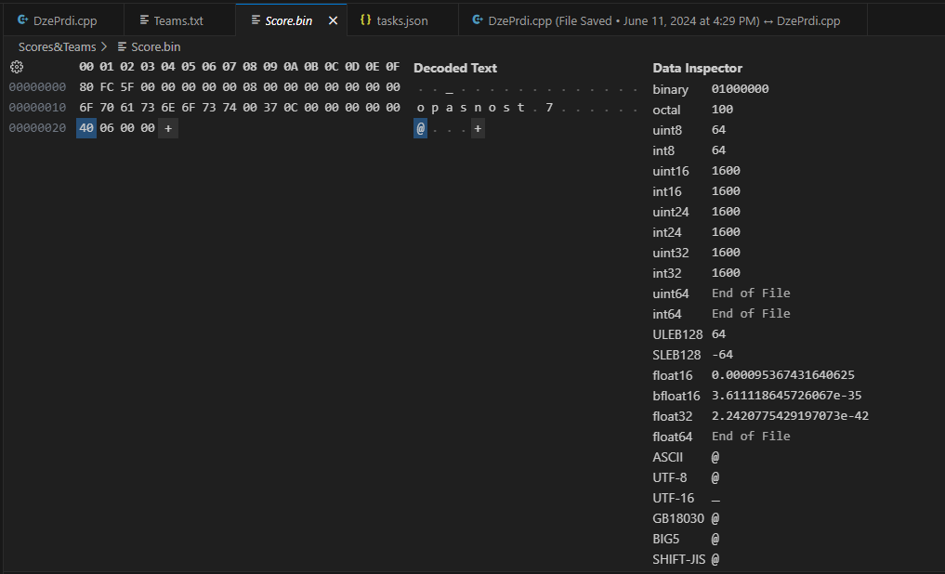
Binarne datoteke
Ime igrača I njihov novčani iznos

Slide 6
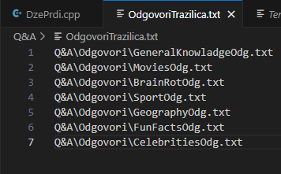
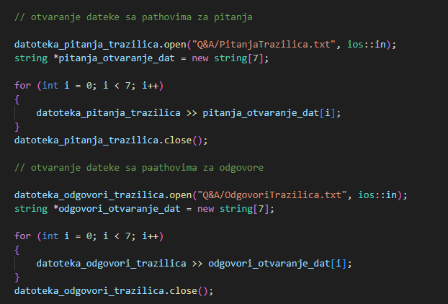
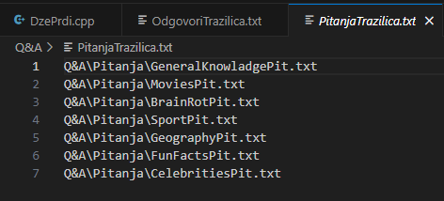
Povezivanje datoteka pitanja sa odgovorom

Slide 7
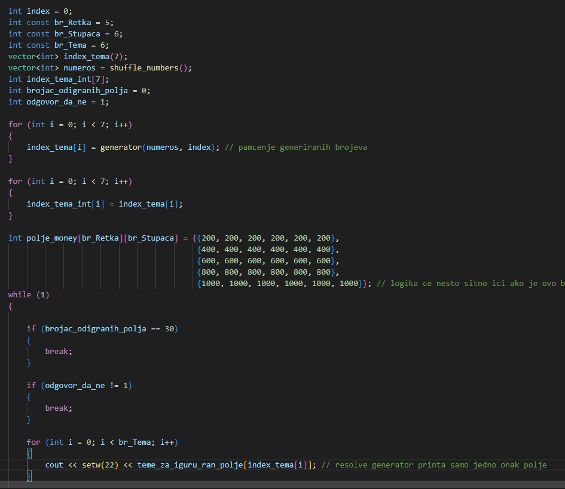
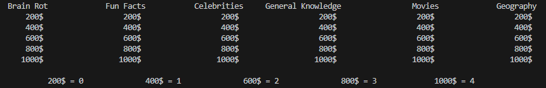
Generiranje 2D ploče

Slide 8
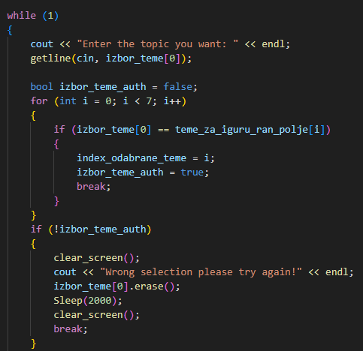
Izbor teme

Slide 9
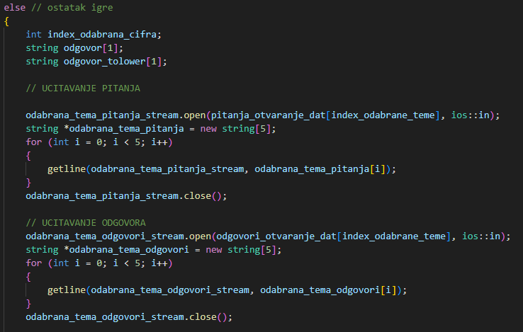
Učitavanje pitanja I odgovora

Slide 10
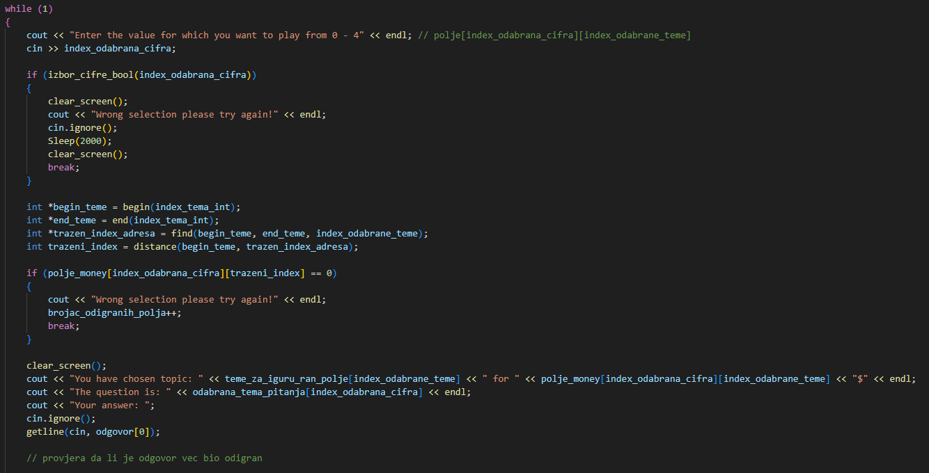
Izbor pitanja

Slide 11
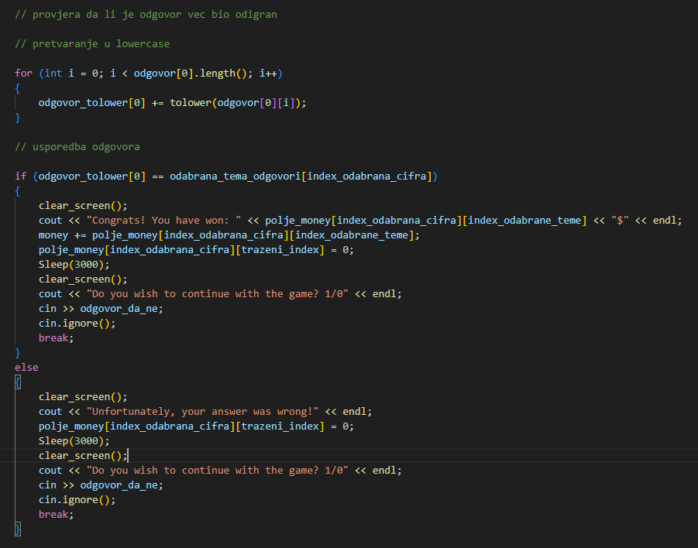
Provjera odgovora I pretvaranje odgovora u lowercase

Slide 12
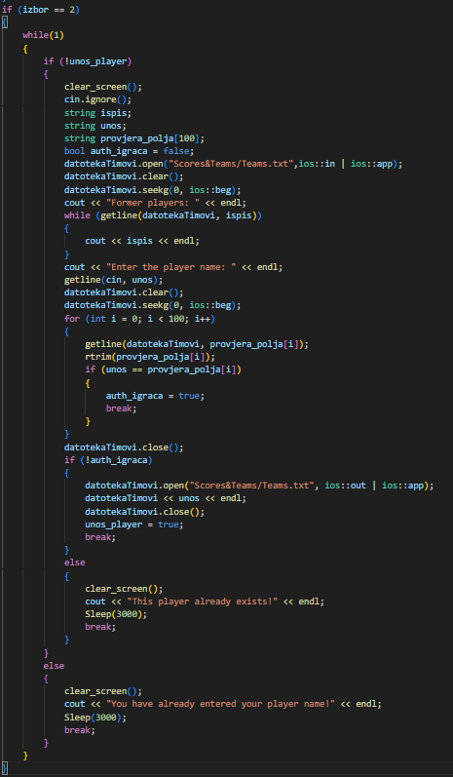
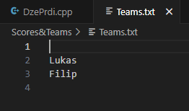
Upisivanje igrača u tekstualnu datoteku

Slide 13
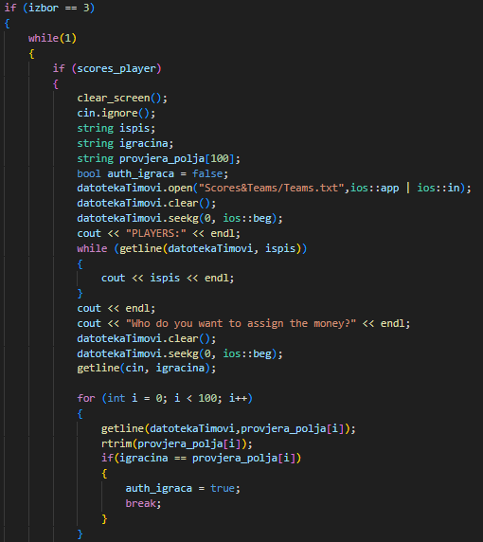
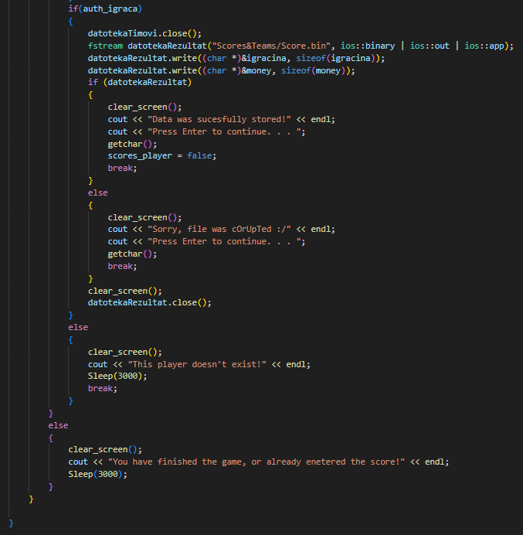
Upisivanje igrača I njihov novčani iznos u binarnu datoteku

Slide 14
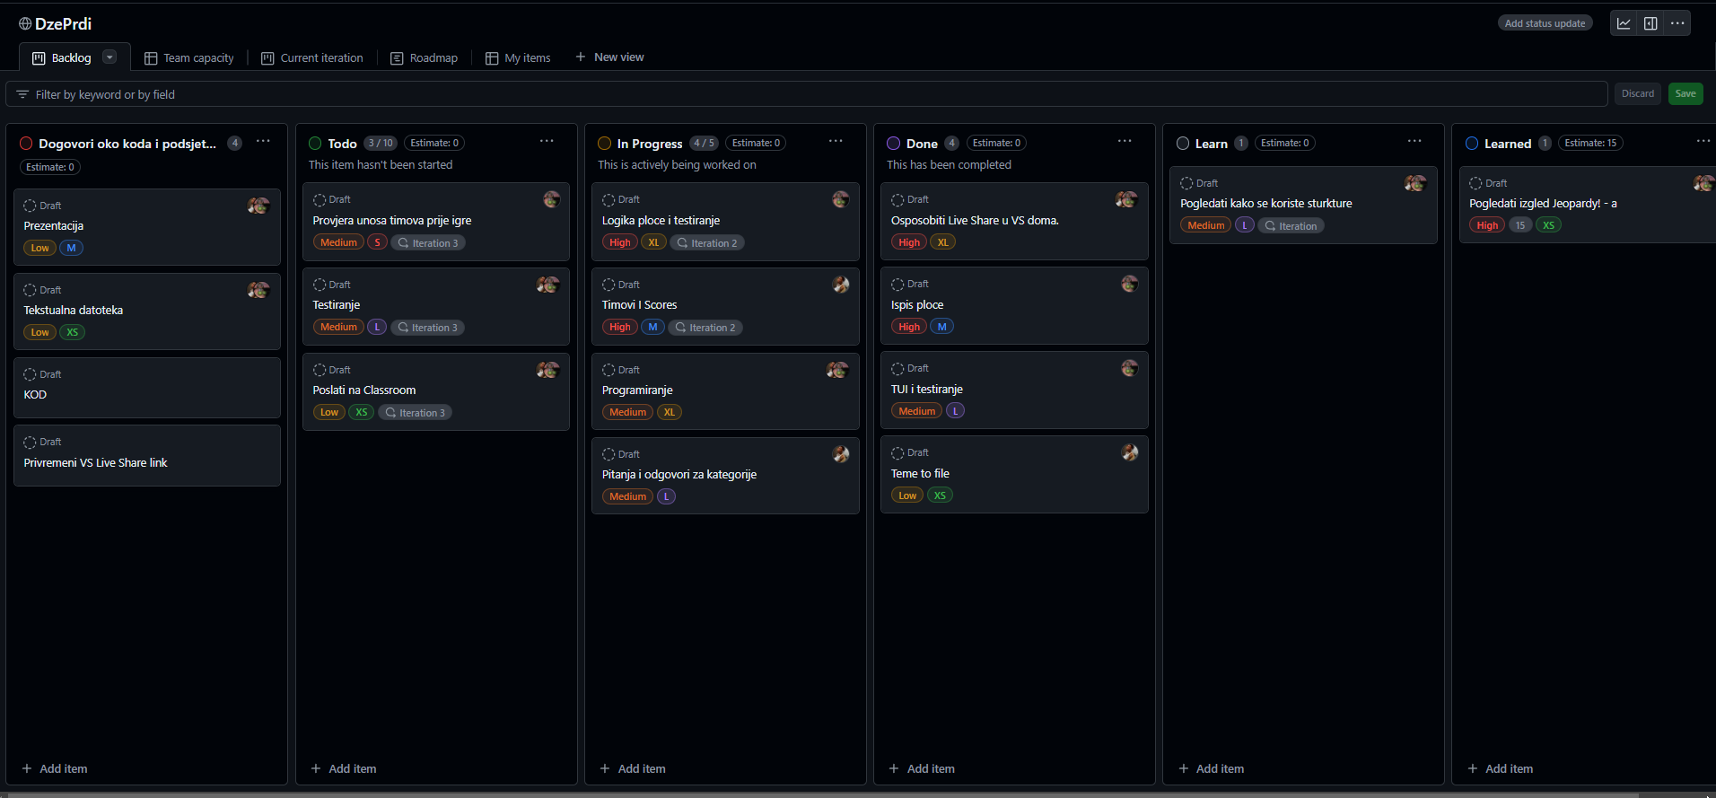

Slide 15
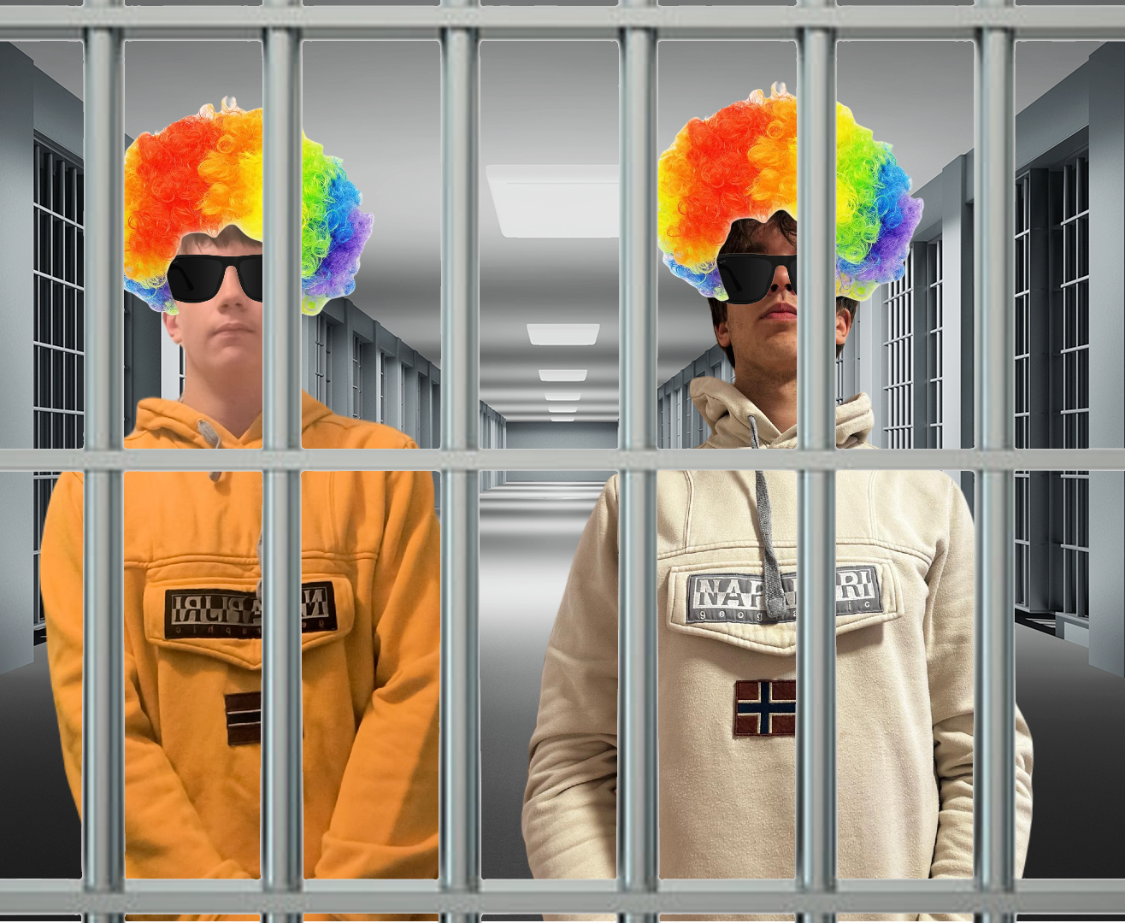
Marketing
Ponuda zatvorenicima
Novčana nagrada ovisna o "informacijama" koju oni pružaju
Zatvorenici spojeni na poligraf test(detektor laži)

Slide 16
